Slide 1


FACULTAD DE INGENIERIAS
ARQUITECTURA DEL COMPUTADOR
Unidad # 4
TEMA: SUBSISTEMAS DE ENTRADA / SALIDA
DOCENTE: Ing. Henrry Rentería
INTEGRANTES: Fidel Pérez, Mirian Lema, Anthony Ganchozo
NIVEL: 3^{ro}
PARALELO: “B”
FECHA: 02/11/2022

Slide 2
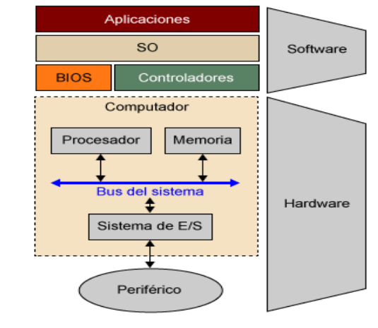
SUBSISTEMAS DE ENTRADA / SALIDA
Este sistema de E/S es la interfaz que tiene el computador con el exterior y el objetivo que tiene es facilitar las operaciones de E/S entre los periféricos y la memoria o los registros del procesador. Para gestionar las operaciones de E/S es necesario un hardware y la ayuda de un
software.

Slide 3
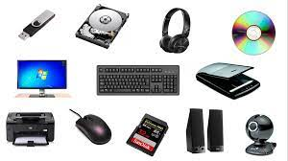

Dispositivos de entrada
Dispositivos de Salida

Slide 4
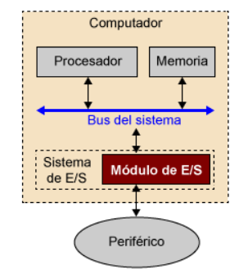
Aspectos básicos del E/S
Cuando hablamos de E/S de información entre un computador y un periférico lo hacemos siempre desde el punto de vista del computador. Así, decimos que es una transferencia de entrada cuando el periférico es el emisor de la información y tiene como receptor el computador (procesador o memoria) y decimos que es una transferencia de salida cuando el computador es el emisor de la información y tiene como receptor el periférico.

Slide 5
Estructura del sistema de E/S del computador
Los elementos principales que forman el sistema de E/S son los siguientes:
Los periféricos.
Los módulos de E/S.
Los sistemas de interconexión externos.
El mapa de memoria e instrucciones de E/S.
A continuación haremos una breve descripción de estos elementos y de cómo interactúan entre sí.

Slide 6
Periféricos
Los periféricos son dispositivos que se conectan al computador mediante los módulos de E/S y que sirven para almacenar información o para llevar a cabo un tipo determinado de comunicación con el exterior con humanos, con máquinas o con otros computadores.
La clasificación más habitual es la siguiente:
Para la interacción con humanos:
Entrada.
Salida.
Para la interacción con otros computadores o sistemas físicos (en los que las operaciones que se hacen son generalmente de E/S):
Almacenamiento.
Comunicación.

Slide 7
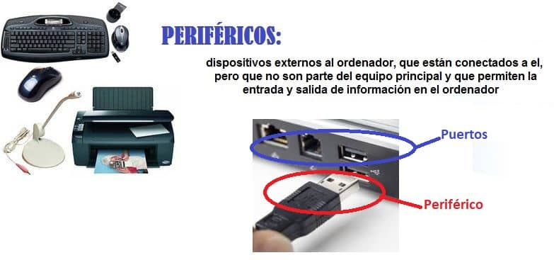

Slide 8
Módulos de E/S
Un módulo de E/S es un controlador de uno o varios periféricos que establece una interfaz
entre el periférico y el computador (procesador y memoria) para facilitar la comunicación
entre el uno y el otro de manera que buena parte de los detalles técnicos del periférico queden
ocultos al resto del computador.
Del módulo de E/S distinguimos tres partes básicas:
1) Una interfaz interna normalizada con el resto del computador mediante el bus de sistema
que nos da acceso al banco de registros del módulo de E/S.
2) Una interfaz externa específica para el periférico que controla. Habitualmente la conexión
con el periférico se realiza mediante un sistema de interconexión normalizado de E/S.
3) La lógica necesaria para gestionar el módulo de E/S. Es responsable del paso de
información entre la interfaz interna y externa.

Slide 9
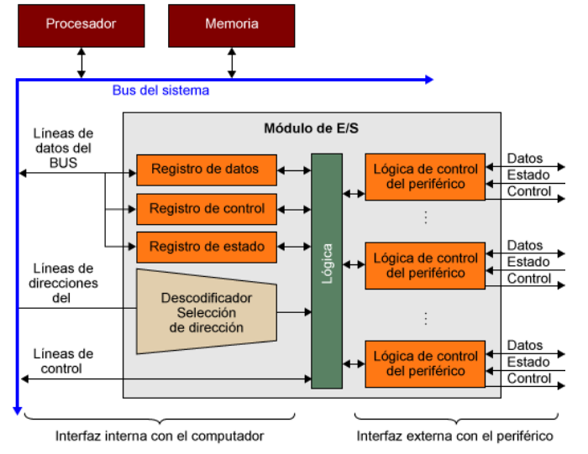
Módulos de E/S

Slide 10
Conexiones entre el módulo de E/S y el periférico
La forma de comunicación entre el módulo de E/S y el periférico es específica para cada periférico.
Lógicamente, depende de las características del periférico que queremos controlar, pero también del sistema de interconexión utilizado para comunicarse.
Esta conexión tiene habitualmente unas especificaciones normalizadas y adaptadas al tipo de transferencia que se debe realizar y lo denominamos sistema de interconexión de E/S.
Esto hace que la interfaz externa tenga unas características propias que difícilmente se pueden generalizar.

Slide 11
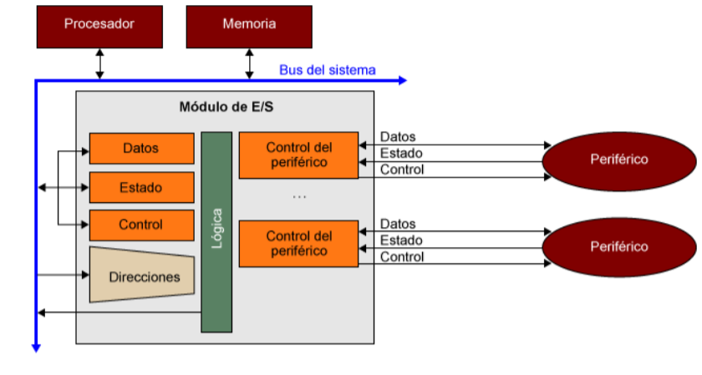
Conexión punto a punto entre el módulo de E/S y el periférico

Slide 12
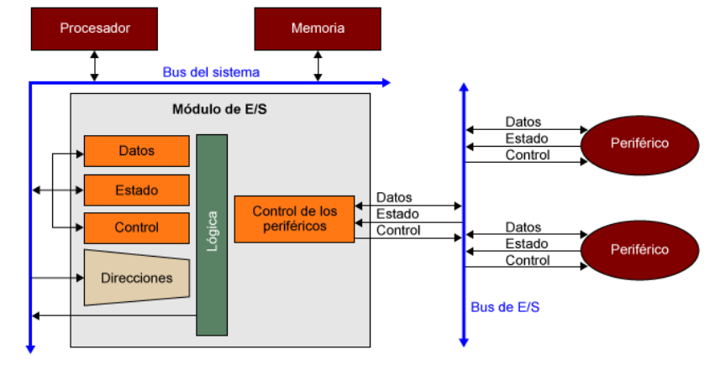
Conexión multipunto entre el módulo de E/S y el periférico
Estos registros se pueden agrupar según el tipo de señales o el tipo de información que
necesitamos para hacer una gestión correcta del periférico:
Registros de control.
Registros de estado.
Registros de datos.

Slide 13
Tipos de señales entre el procesador y el módulo de E/S
Las señales de control: las utilizamos generalmente para dar órdenes al módulo de E/S, como empezar o parar una transferencia, seleccionar modos de operación del periférico o indicar acciones concretas que debe hacer el periférico, como comprobar si está disponible.
Estas señales se pueden recibir directamente de las líneas de control del bus del sistema o de las líneas de datos del bus del sistema y se almacenan en el registro de control.
Las señales de estado: nos dan información del estado del módulo de E/S, como saber si el módulo está disponible o está ocupado, si hay un dato preparado, si se ha acabado una operación, si el periférico está puesto en marcha o parado, qué operación está haciendo, o si se ha producido algún error y qué tipo de error. Estas señales se actualizan generalmente mediante la lógica del módulo de E/S y se almacenan en el registro de estado.
Los datos: son la información que queremos intercambiar entre el módulo de E/S y el
procesador mediante las líneas de datos del bus del sistema y se almacenan en el registro de datos.
Las direcciones: las pone el procesador en el bus de direcciones y el módulo de E/S debe ser capaz de reconocer estas direcciones (direcciones de los puertos de E/S) correspondientes a los registros de este módulo. Para saber si la dirección corresponde a uno de los registros del módulo utilizamos un descodificador. Este descodificador puede formar parte del módulo de E/S o de la misma lógica del bus del sistema.

Slide 14
Sistemas de interconexión externos
En un computador distinguimos dos tipos básicos de sistemas de interconexión: los internos del computador, que nos permiten conectar el procesador, la memoria y el sistema de E/S y que denominamos bus del sistema, y los externos al computador, que nos permiten conectar el sistema de E/S con los diferentes periféricos y que denominamos sistemas de interconexión de E/S o buses de E/S.
Las siguientes son las características principales de los sistemas de interconexión externos:

Slide 15
Ancho de banda: la cantidad máxima de información que podemos transmitir por unidad de tiempo. Se expresa en bits o bytes por segundo.
Serie/paralelo: en una interconexión paralela hay varias líneas que conectan el módulo de E/S y el periférico y pueden transmitir varios bits simultáneamente mediante las líneas de datos. En una interconexión serie solo hay una línea para transmitir los datos y los bits se han de transmitir uno a uno. Tradicionalmente las interconexiones de tipo serie eran para dispositivos lentos y las de tipo paralelo, para dispositivos más rápidos, pero con las nuevas generaciones de sistemas de interconexión serie de alta velocidad las paralelas cada vez son menos utilizadas.
Punto a punto/multipunto: una interconexión punto a punto tiene un enlace dedicado entre el módulo de E/S y el periférico. En una interconexión multipunto, que habitualmente se denomina bus de E/S y que dispone de un enlace compartido entre diferentes periféricos y el módulo de E/S, el hecho de tener múltiples dispositivos conectados a un mismo conjunto de líneas hace necesario establecer mecanismos para controlar el acceso.

Slide 16
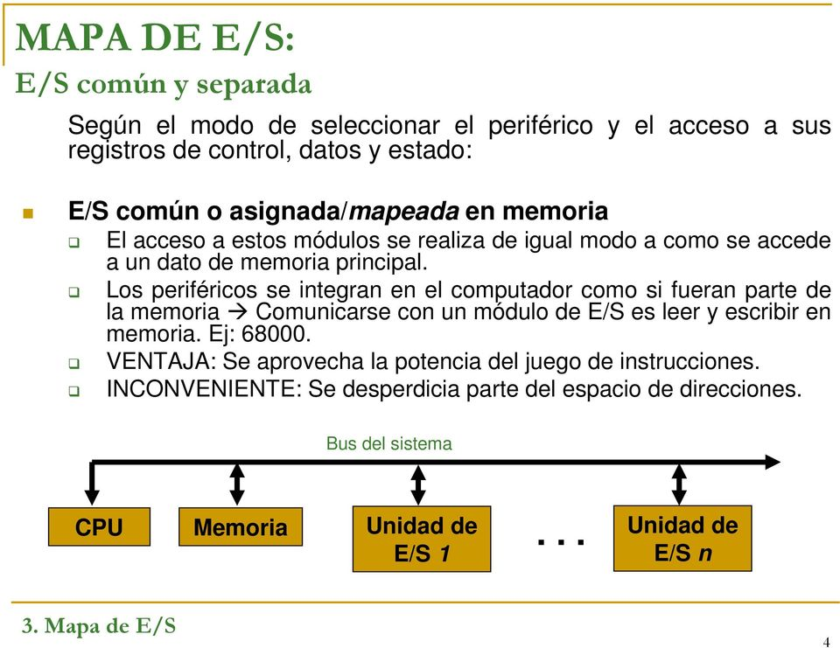

Slide 17


